Slide 1
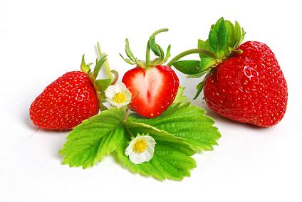
FESTA DELLE FRAGOLE
Sulla magnifica terrazza
del II° piano
Vi aspettano divertimento,
le musiche di Paolo & Marina e tantissime FRAGOLE!!!
13 APRILE 2017
ORE 15,30

Slide 2
BUONA PASQUA!!!
16 Aprile 2017
Ospiti, famigliari e amici…
Per festeggiare Tutti insieme!!!

Slide 3
25 APRILE 1945 FESTA DELLA LIBERAZIONE Racconti, dibatti e visione di un film a tema Salone del III° piano - ore 15,30 «La storia siamo Noi…»

Slide 4
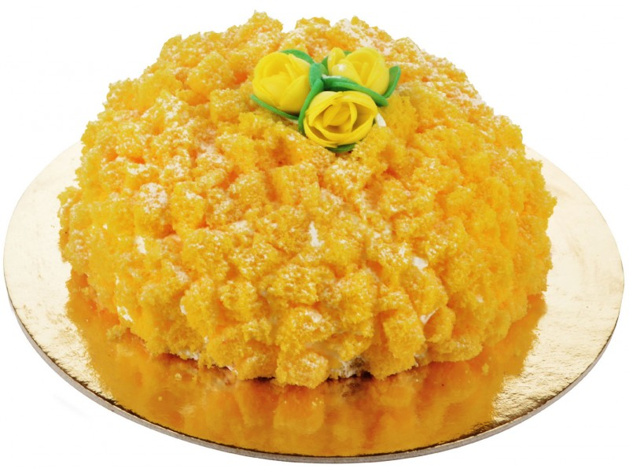
27 APRILE ore 15,30 LA TERRAZZA DEL II° PIANO VI ASPETTA PER CONDIVIDERE LA TORTA CON I VOSTRI CARI … MA CI SAREMO ANCHE NOI!!!! Musica e divertimento a cura di «Mino e la sua Band»

